Slide 1
МБОУ Моховская основная общеобразовательная школа «Мой помощник –кабинет»
Руководитель кабинета:
учитель физики, химии и биологии Крылова Зауреж Садвахасовна
Педстаж: 26 лет
Квалифиц. категория: первая
2011 – 2012 учебный год

Slide 2
Паспорт кабинета
Ф.И.О. зав. кабинетом Крылова З.С.
Назначение кабинета - проведение уроков физики, химии, биологии, факультативные занятия, элективные курсы и мероприятия в рамках внеклассной работы
Для каких классов оборудован кабинет 5-9 классы
Площадь кабинета и лаборатории занимает 2 комнаты общей площадью 39,5 м.кв.
Постоянное оборудование кабинета: рабочие столы для учащихся, демонстрационный стол и стол для учителя, стенды, интерактивная доска, телевизор, DVD, компьютерный стол и оборудование для компьютера (монитор, процессор, мультимедиапроектор, принтер), учебно -методическая литература, наглядные пособия.
Оборудование рабочего места для учителя - стол, демонстрационный стол, компьютерный стол и оборудование для компьютера.
Вид и оборудование классной доски - трех створчатая доска, интерактивная доска.
Наличие затемнения шторы

Slide 3
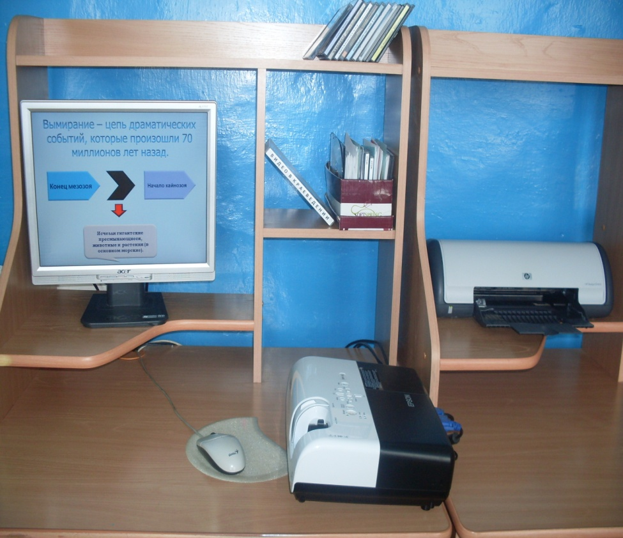
ТСО
Интерактивная доска;
Компьютер;
Мультимедиапроектор;
Принтер;
Диапроектор;
Телевизор;
DVD

Slide 4
Наглядные пособия
Таблицы;
приборы по физике;
приборы по химии;
объекты натуральные (гербарии, ткани, влажные препараты, микропрепараты, коллекции, чучела);
модели и аппликации;
рельефные таблицы;
коллекции и муляжи;

Slide 5
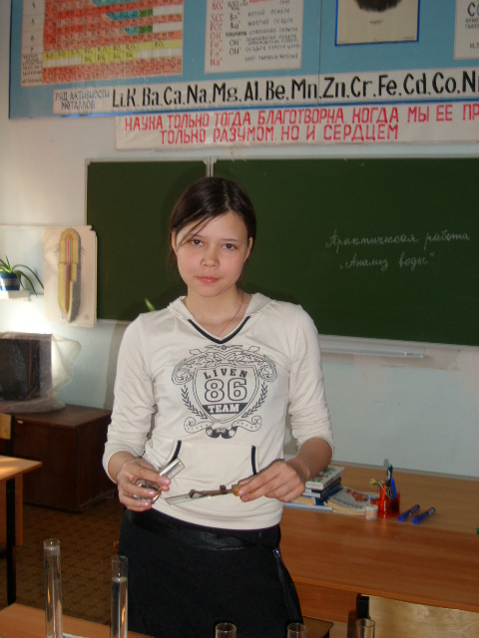
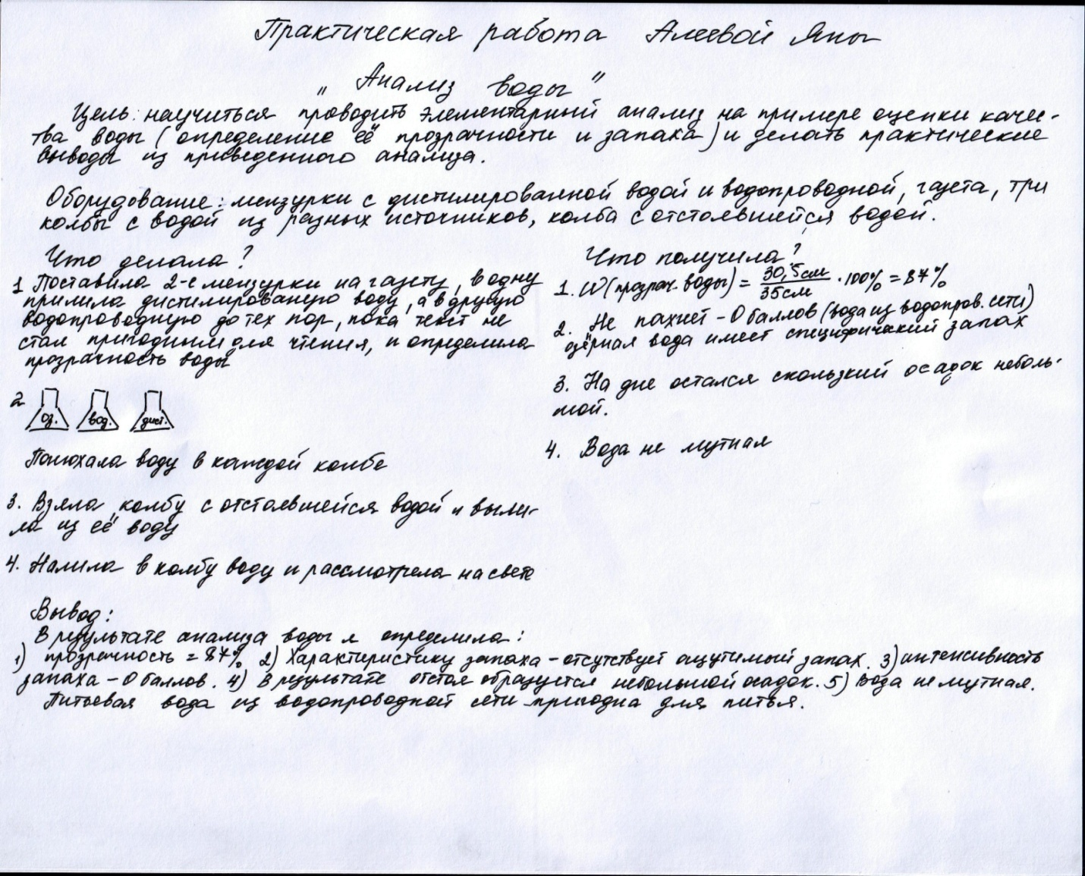
В кабинете хорошие условия для проведения исследовательских работ. Опыты к исследовательской работе: «Питьевая вода поселка Моховое»

Slide 6
Способ хранения наглядных пособий таблиц и карт – в шкафах, лаборатории.
Наличие дидактического материала и способ хранения
По темам
По классам
На электронных носителях
Наличие справочной литературы - справочники по физике, химии, биологии
Сменное оборудование стендов и их оформление - для каждого класса, материал меняется по темам
Эстетика оформления - Удовлетворительное
Внеклассная работа проводимая в кабинете – элективные курсы
Наличие учебно - наглядных пособий: согласно перечня

